Slide 1




Chủ đề : Nước và Hiện tượng tự nhiên
Giáo viên: h juet niê
Lớp : chồi 2
Độ tuổi : 4-5 tuổi
ĐỀ TÀI:
Trò chuyện về biển

Slide 2
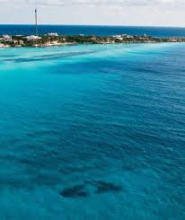

Slide 3
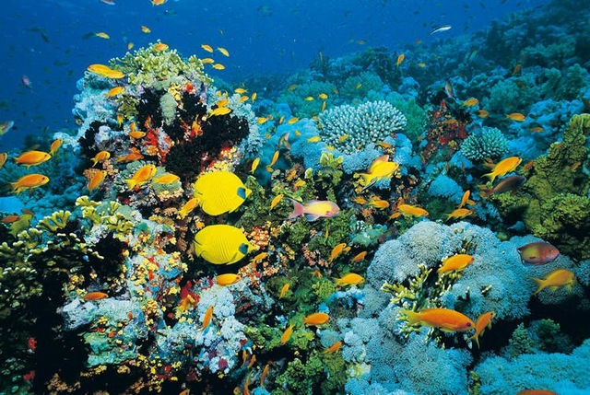

Slide 4
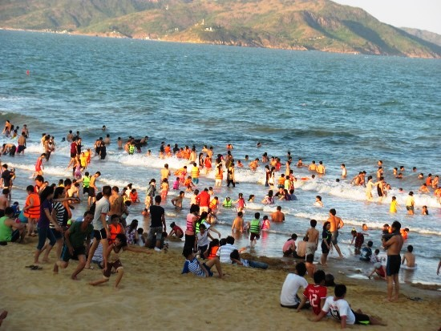

Slide 5
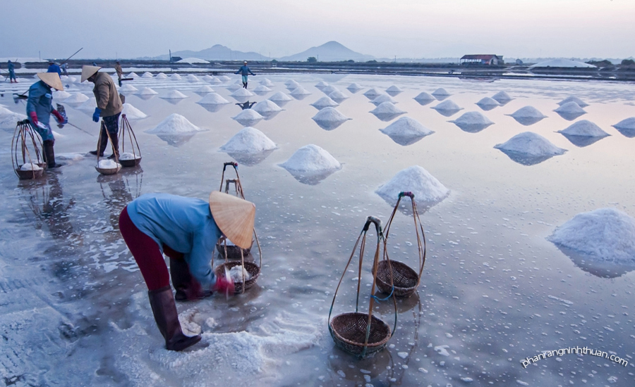

Slide 6
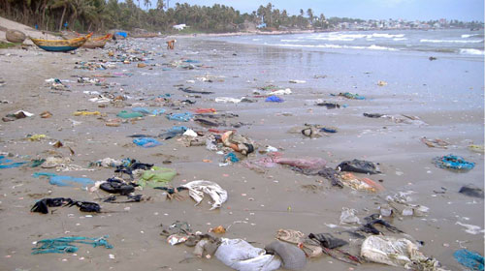

Slide 7
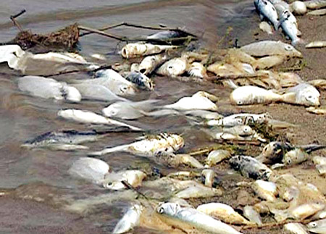

Slide 8
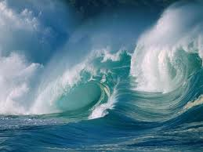
Sãng thÇn

Slide 9
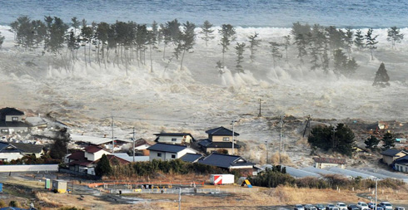

Slide 10
